Slide 1
Творческий проект по предмету «Технология»
Объект работы: «Скамейка»
Проект выполнили
ученики 6 класса:
Носенко Максим
Погосян Роберт
Тушев Алексей
Руководитель:
учитель технологии
Горелов Алексей Сергеевич
п. Равнинный
2024год.

Slide 2
Содержание.
Цели и задачи проекта.
Выбор и обоснование проекта.
Историческая справка.
Постановка задач и цели проекта.
Актуальность.
Теоретические сведения.
Выбор и описание проекта.
Требования к изделию.
Оборудование, инструменты и материалы.
Смета изделия.
Спецификация.
Технология изготовления.
Техника безопасности.
Экологическое обоснование.
Рецензия руководителя.
Выводы.
Литература

Slide 3
1. Цели и задачи проекта.
-Систематизация, закрепления и углубления полученных теоретических знаний, умений;
-Формирование умений, применять теоретические знания, использовать нормативно-справочную литературу;
-Применение полученного опыта при выполнении практических задач
-Развитие самостоятельности, творческой инициативы и организованности.

Slide 4
2. Выбор и обоснование проекта.
При выборе изделия, помимо собственного желания, необходимо также учитывать свои собственные возможности. Например, есть ли возможность достать необходимый материал, или хватит ли навыков и умений при изготовлении проекта. Подумав, я решил, что оптимальным вариантом изделия для меня может стать скамейка. Думаю, что навыки, которые потребуются при изготовлении проекта, у меня есть, так как подобные изделия я не делал раньше, и скамейка не будет для меня очень сложной работой. Сегодня рынок переполнен игрушками. Решив сделать самостоятельно такую скамейку, я хотел попробовать себя и как конструктор, и как дизайнер. В моём сознании уже давно сложился процесс изготовления изделия, прояснились проблемы, с которыми мне придётся столкнуться.

Slide 5
Но чем сложнее изделие, тем интереснее, тем глубже удовлетворение от победы над собой. Изученный материал по курсу, математики, истории, и технологии поможет мне решить эту задачу. Но перед тем как принять окончательное решение, мы исследовал потребительский рынок (по какой цене, качеству и дизайну сегодня предлагают такой товар на рынке) и выяснили следующие положения. Исследовав потребительский рынок, мы окончательно пришли к выводу, что данное изделие мы будем делать сами. Оно должно отвечать следующим требованиям: конструкция, с одной стороны, должна быть простой, с другой - отличаться оригинальностью и надёжностью в эксплуатации. Необходимо принимать в расчёт и минимальные экономические затраты на сборку и, при необходимости, ремонт изделия.

Slide 6
При изготовлении изделия следует учитывать следующие факторы.
Итак, наша цель – скамейка. Выполненное изделие должно отвечать следующим требованиям: быть оригинальным по исполнению, простым и надёжным в эксплуатации, экономически выгодным при изготовлении.

Slide 7
3. Историческая справка.
Родиной скамейки стал Древний Египет. Это были доски на невысоких ножках-египтяне привыкли сидеть на земле. Греческие ремесленники немного усовершенствовали модель и добавили к ней изголовье и спинку. Так появились первые кровати. Знатные особы, философы лежали на них и в таком положении ели. Скамейки же были нужны для размещения слуг. Они могли сидеть возле кровати и ждать приказов. В Древнем Риме скамейки получили широкое распространение.

Slide 8
4. Постановка задач и цели проекта.
Задачи:
‒ Развитие самостоятельности и способности решать творческие задачи.
‒ Воспитание в себе трудолюбия.
‒ Правильно пользоваться инструментами и приспособлениями.
Цели:
Научиться пользоваться инструментами и различными приспособлениями.

Slide 9
5. Актуальность.
Работа с древесиной— это очень интересное, хотя и трудоемкое занятие, которому, как и любой творческой деятельности, нужно отдаваться сполна. Ему, безусловно, требуется уделять много свободного времени, необходимо настроить себя на хорошее настроение и воспринимать свою работу как полезный и изысканный труд, который пригодится дома.

Slide 10
6. Теоретические сведения.
Изделие, которое мы решил изготовить, должно быть красивым, аккуратным и прочным.
Скамейку мы предпочли изготовить из древесины. Древесина, натуральный материал и имеет красивую структуру.

Slide 11
7. Выбор и описание проекта.
Прежде всего, наш проект должен быть красивым, недорогим, эстетичным, функциональным, небольших размеров, полезным.

Slide 12
8. Требования к изделию.
Изделие должно быть выполнено аккуратно.
Изделие должно соответствовать согласно спецификации.
Изделие должно быть красивым.
Изделие должно быть прочным.

Slide 13
9. Оборудование, инструменты и материалы.
В работе нам понадобились:
Оборудование
‒ верстак.
Инструменты:
- рубанок
- угольник,
- рулетка,
- карандаш,
- наждачная бумага,
- кисть,
- ножовка
- крестовая отвёртка
Материалы ‒
Клей ПВА
Доска 150*20*1200
6 саморезов по дереву
паркетный лак

Slide 14
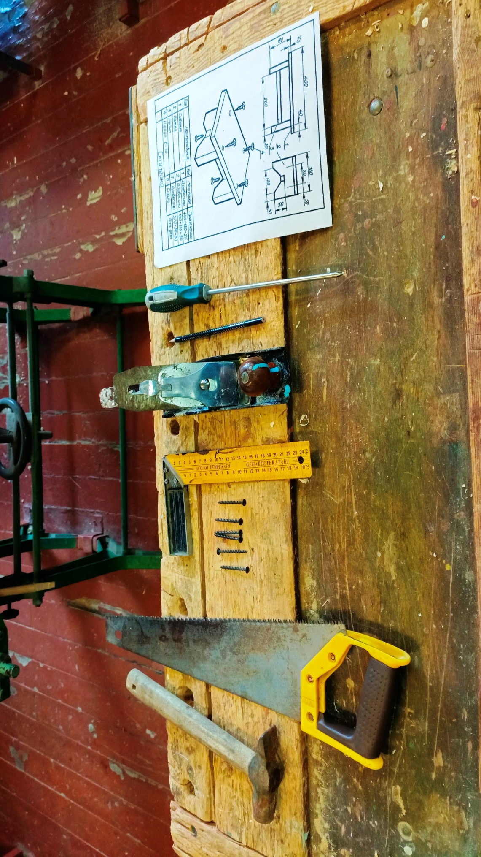

Slide 15
10. Смета изделия.
– все материалы и инструменты были в наличии и нечего специально покупать не пришлось.

Slide 16
11. Спецификация.
Спецификация — это документ, который полно описывает элемент проекта. В нашем случае, на рисунке № 1 изображена детальная инструкция по выполнению работы, которая в точности описывает, как что-то нужно изготовить.

Slide 17
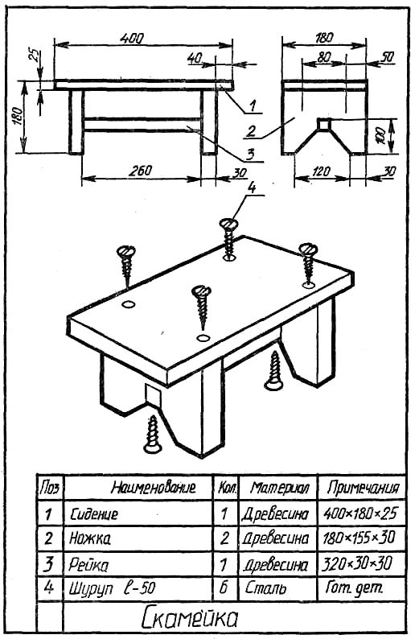

Slide 18
12. Технология изготовления.
Обработка доски рубанком.
2. Нанесение разметки.
3. Распил.
4. Шлифовка заготовок.
Монтаж изделия.
Нанесение лакового покрытия.

Slide 19
Строгание древесины - обработки заготовки до нужного размера и создания на ней ровных и гладких поверхностей, с помощью различных стругов.
Строгание осуществляют с помощью различных стругов (строгальных инструментов).
Среди стругов наиболее распространены шерхебели, рубанки и фуганки
Этими инструментами с деревянных заготовок сострагивают стружки.
Режущая кромка у ножа шерхебеля дугообразная, выпуклая, а у рубанка и фуганка — прямолинейная.
Рубанок состоит из колодки, ножа, клина, ручки. Предназначен рубанок для строгания тонких стружек и получения гладких поверхностей на древесине, а также строгания заготовки в нужный размер.
Колодки стругов могут быть деревянными, металлическими или комбинированными.

Slide 20
Правила техники безопасности при строгании.
1. Надежно закреплять заготовку на верстаке.
2. Работать рубанком с хорошо заточенным ножом.
3. Не проверять руками остроту лезвия и качество обработки поверхности.
4. Очищать строгальные инструменты от стружки только при помощи деревянного клина.
5. Инструменты для строгания класть на верстак только на бок лезвиями ножа от себя.

Slide 21
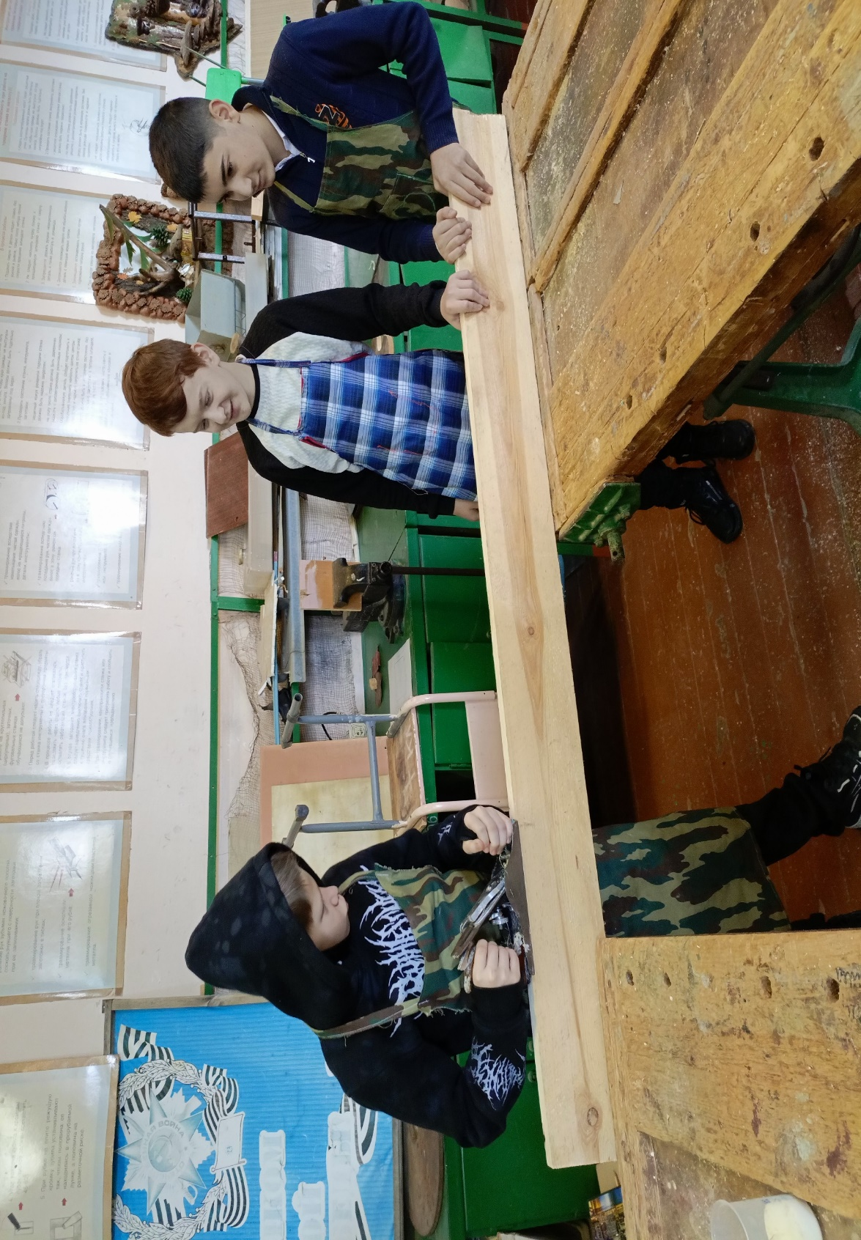

Slide 22
1. Перед разметкой одну из кромок заготовки спиливают или сострагивают ровно по прямой линии.
Эту кромку называют базовой пластью.
2. Параллельные линии разметки можно выполнить с помощью реймуса.

Slide 23
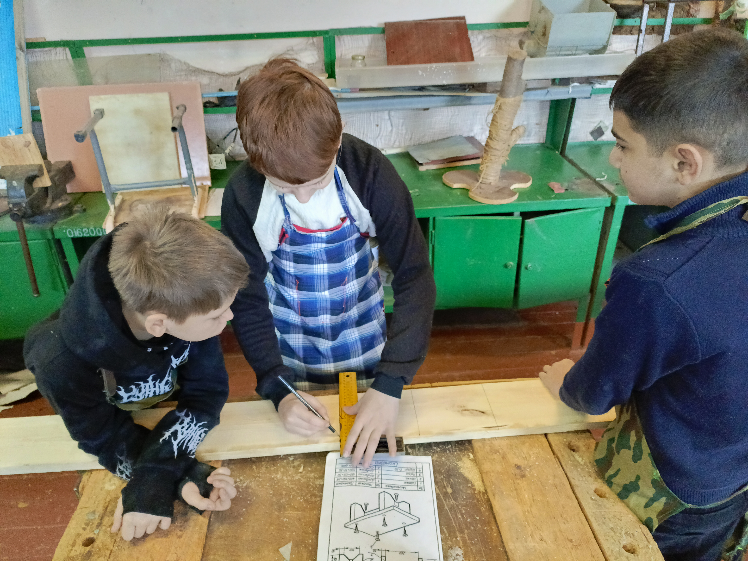

Slide 24
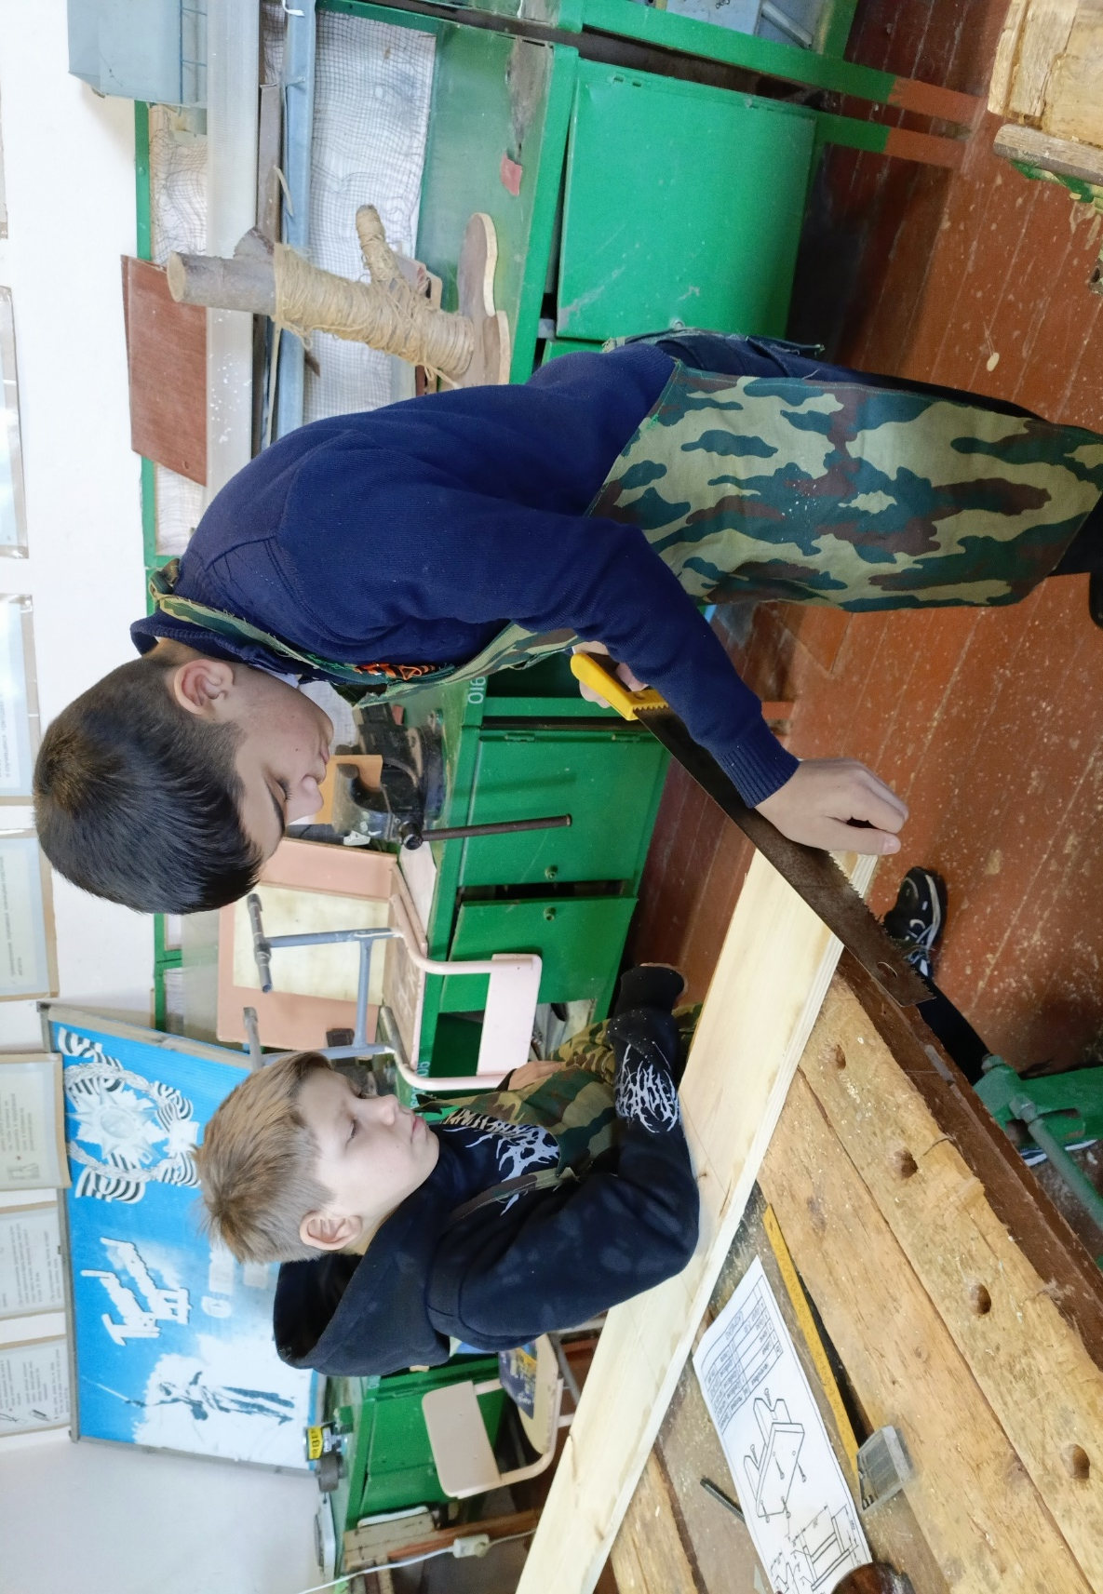

Slide 25
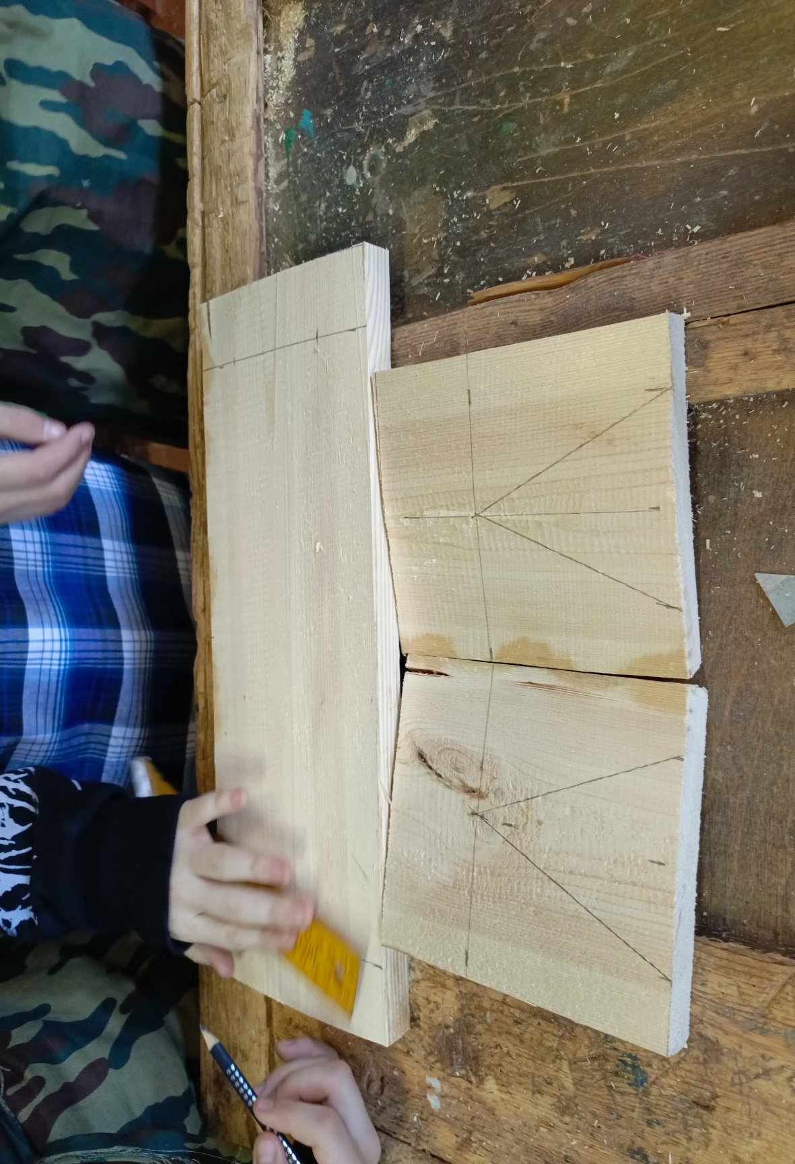

Slide 26
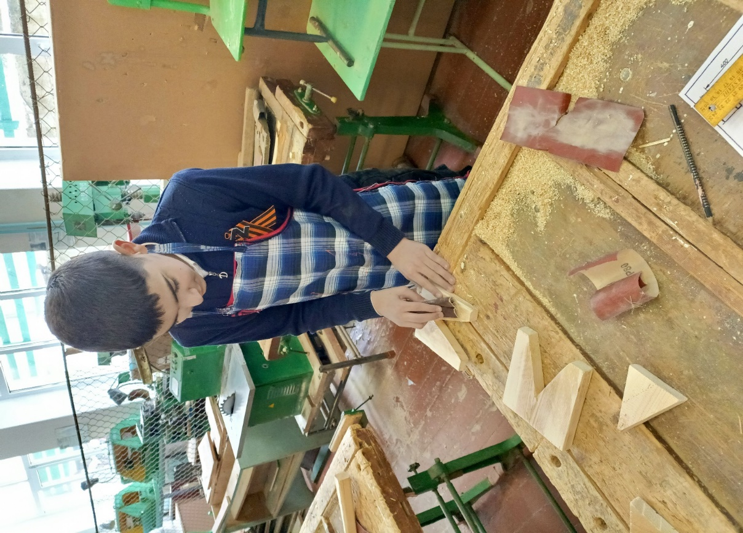
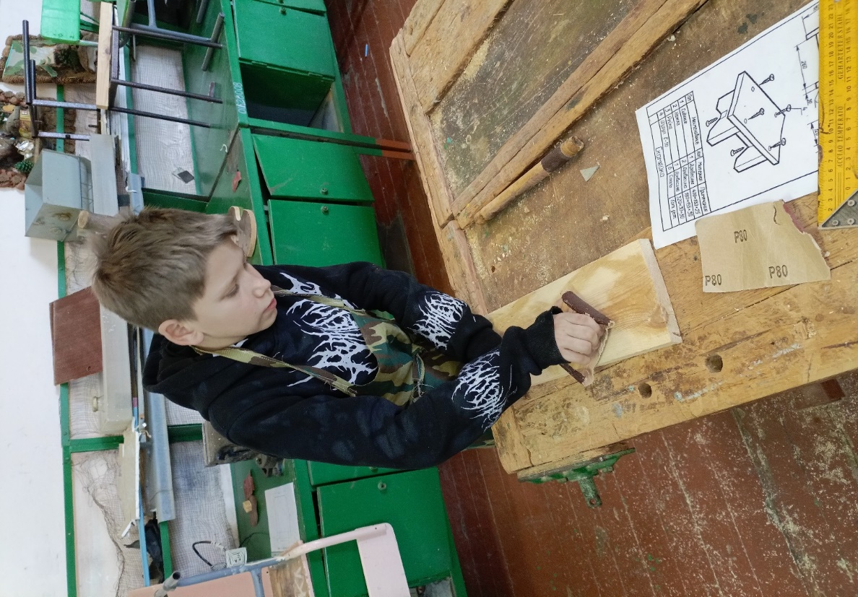

Slide 27
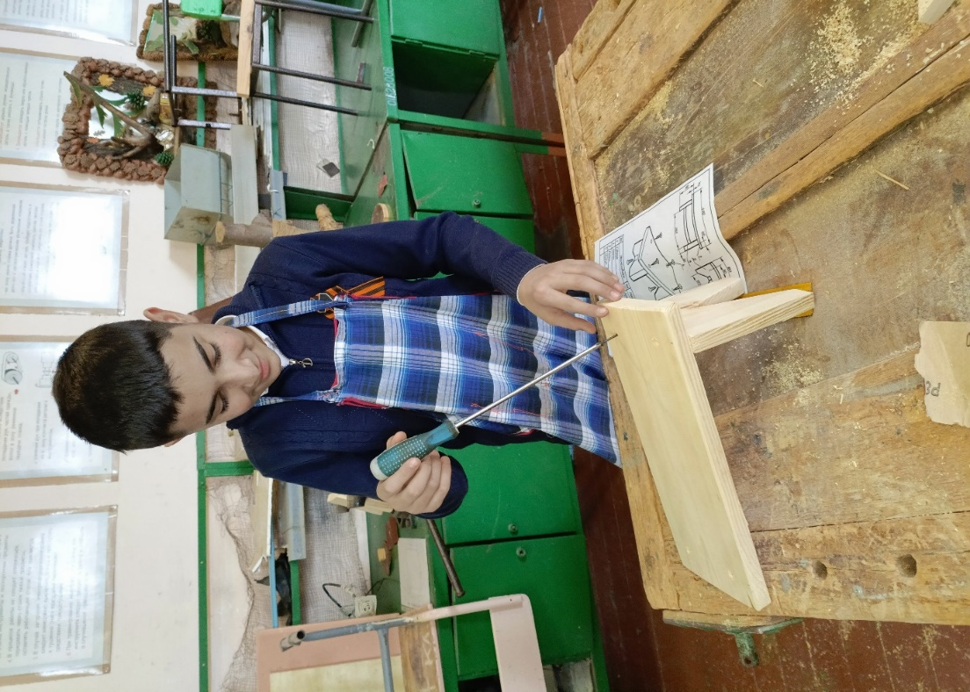
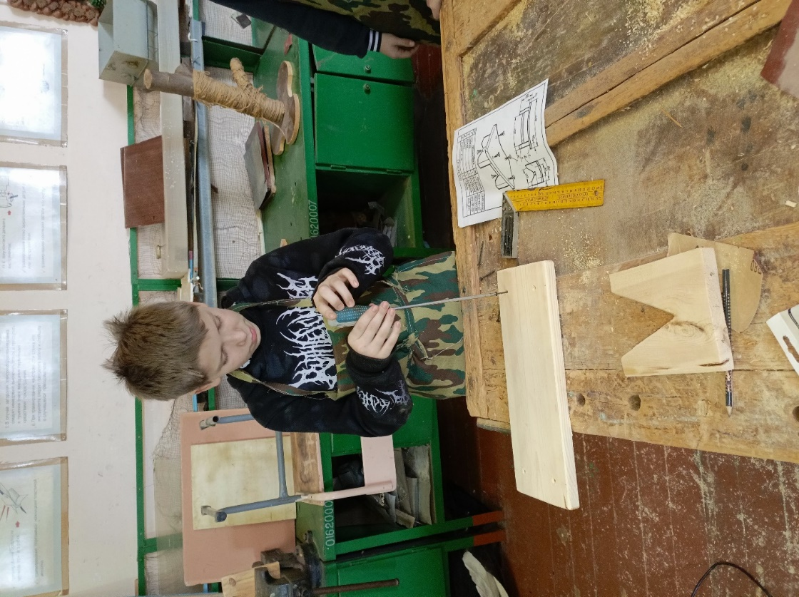

Slide 28
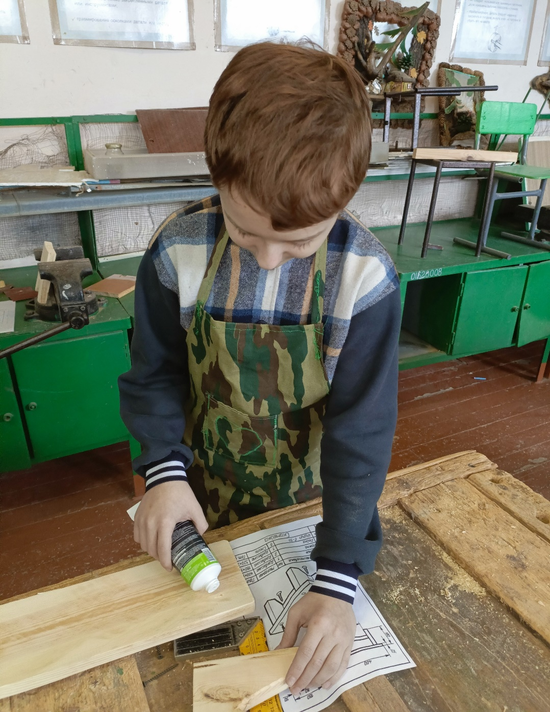

Slide 29
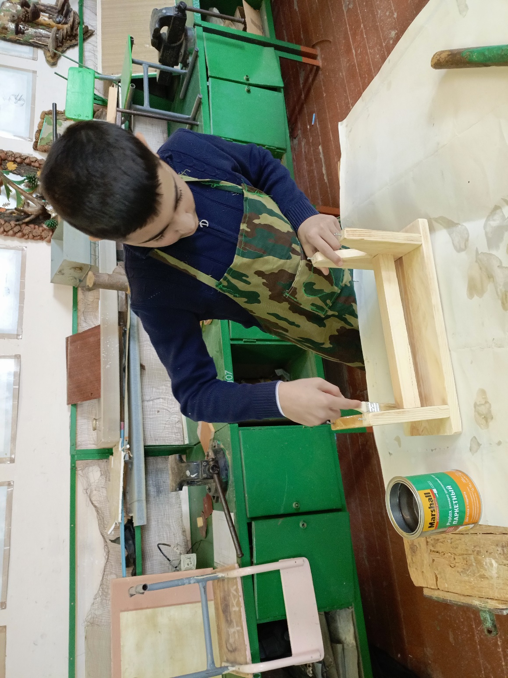

Slide 30
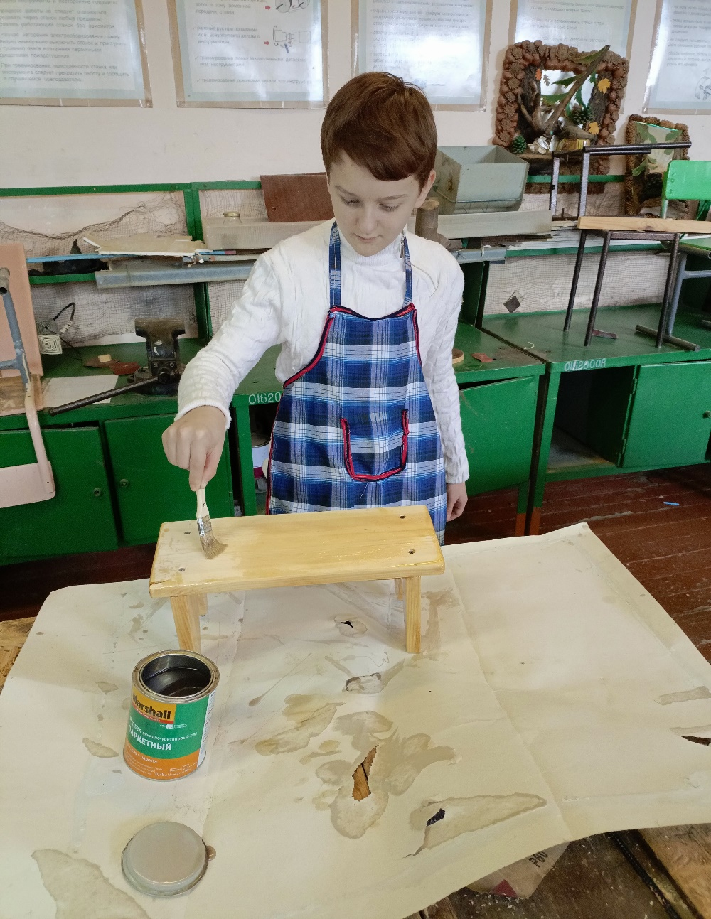

Slide 31
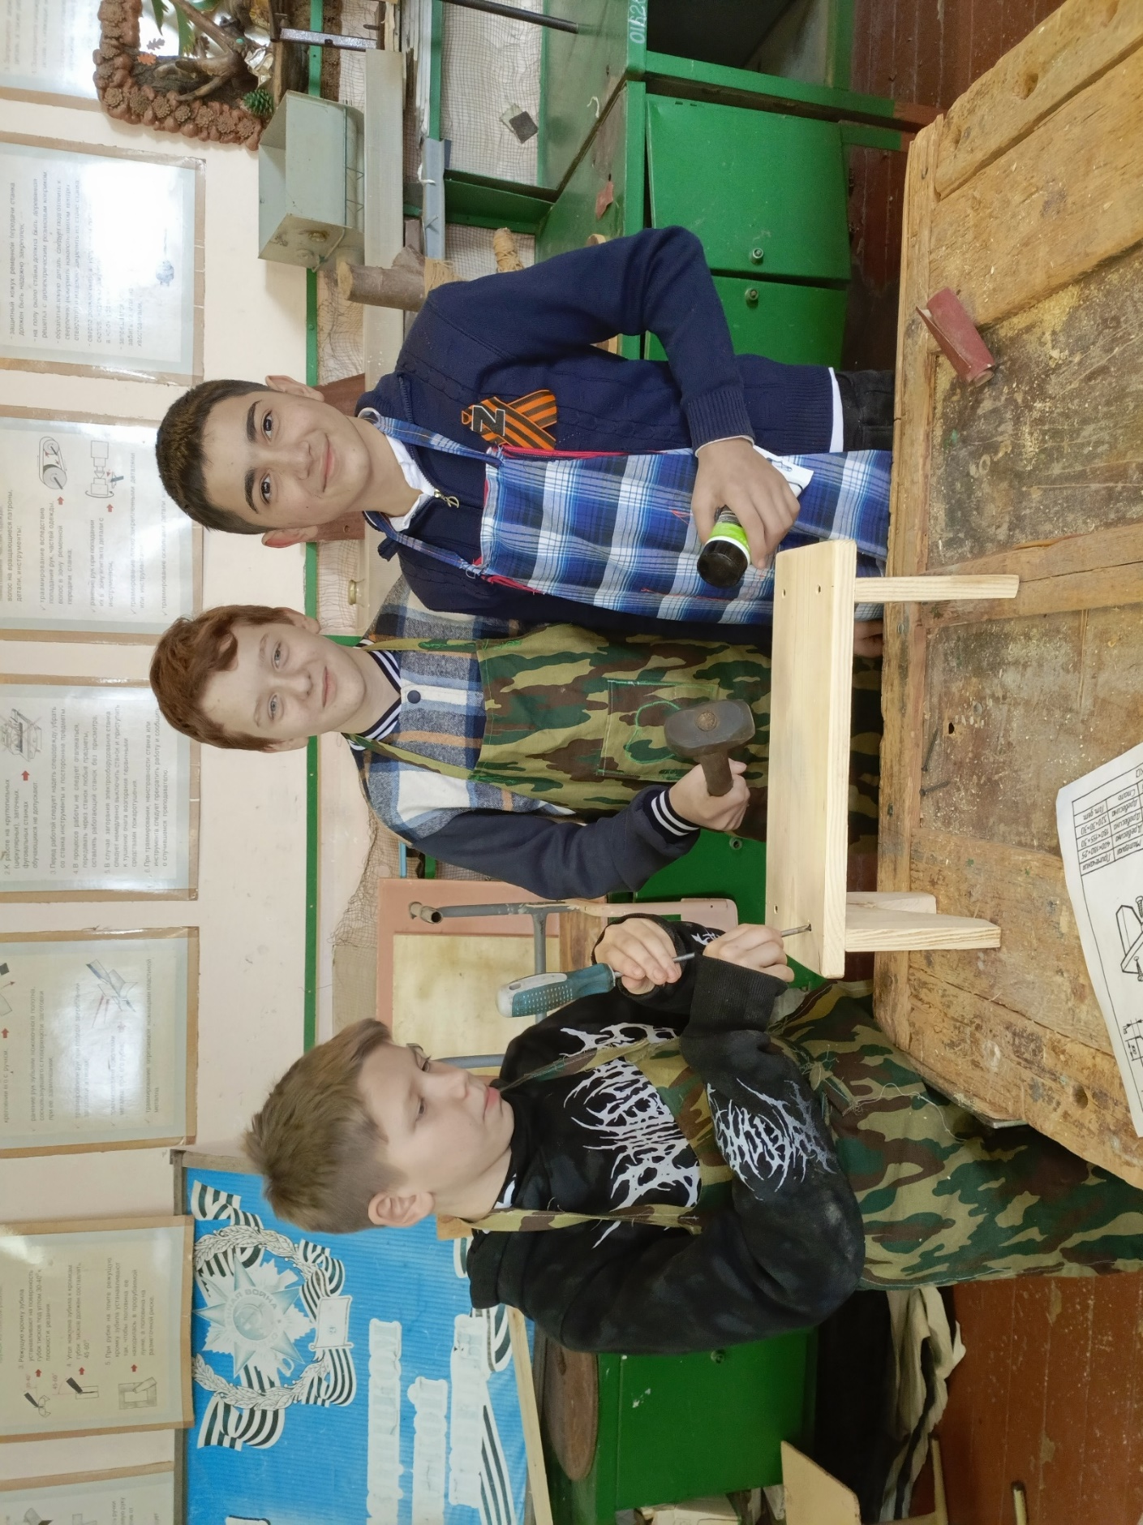

Slide 32
13. Техника безопасности.
Во время работы пользоваться инструментом только по назначению, исправным, хорошо налаженным и наточенным.
Шило должно быть остро наточена.
Нож должен быть остро заточен.
Технологические операции (пиление, шлифование, долбление, сверление, соединение деталей) выполнять на верстаке в установленных местах, используя приспособления, упоры и подкладные доски.
Не допускать захламленности верстака отходами, стружками.
Не отвлекаться во время работы.
В случае порчи инструмента во время работы немедленно заменять его.
После окончания работы остатки материалов, незаконченные изделия выбросить в контейнер для мусора.
Проверить состояние инструментов и положить на места.

Slide 33
14. Экологическое обоснование.
Изделие из натуральной древесины экологически безопасно. Оно не наносят вред окружающей среде и полностью подлежат вторичной переработке. В общем, моё изделие полностью безопасно для человека и окружающей среды.

Slide 34
15. Самооценка.
По нашему усмотрению разработанный нами проект получился вполне удачно.
Для его изготовления мне не потребовалось много времени, им просто пользоваться, имеет небольшие размеры, и одно из самых главных достоинств- то, что на его изготовление не потребовалось денег.
Как нам кажется, мы обоснованно поставили краткую формулировку задачи, так как мы исходили из собственных потребностей и возможностей.
Составленная нами спецификация очень проста в понимании.
Процесс изготовления в целом прошёл удачно.
Если подвести итоги нашей работы, то мы довольны процессом разработки и изготовления своего проекта.

Slide 35
16. Рецензия руководителя.
Несомненным достоинством проекта является то, что он прост в изготовлении, имеет малый вес, и всё что требуется — это всего лишь немного терпения.
Он долгое время будет радовать окружающих своей красотой.
Важна сама идея ненавязчивости проекта.

Slide 36
18. Выводы.
Работая над проектом:
- учащиеся ознакомились с историей изготовления различных образцов скамеек;
‒ освоили способы изготовления различных скамеек;
‒ учащийся научились пользоваться различными видами инструментов.

Slide 37
19. Литература
Википедия свободная энциклопедия
https://ru.wikipedia.org/wiki/Скамья

